Slide 1
Társulások jellemzői

Slide 2
Érettségi követelmény

Slide 3
1. Alapfogalmak
Életközösség= társulás= biocönózis: Egy helyen (egy biotópban), egy időben együtt élő populációk
biotóp: azok a környezeti feltételek, amelyek között a biocönózis populációi élnek (növényeknél: termőhely, állatoknál élőhely)
Fitocönózis: társulás növény populációi, társulás kinézetét adja, ezért a növénytársulás részről nevezik el, pl. gyertyános- tölgyes társulás
zoocönózist: társulás állat populációi

Slide 4
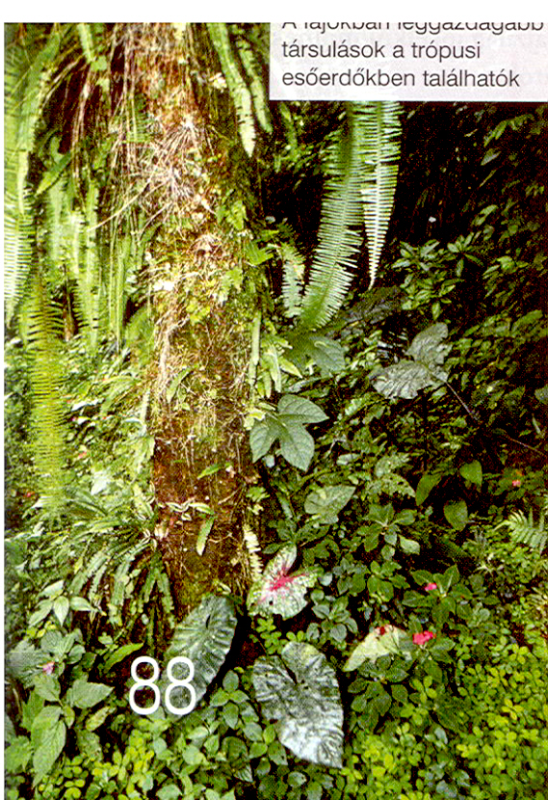
2. Társulások összetétele
Fajgazdagság: kifejezője (mutatója):
Fajok száma vagy fajlista: trópusi esőerdő társulást több ezer populáció, míg a trópusi sivatagi társulást néhány populáció képezi
Fajok sokfélesége (faji diverzitás): különböző fajú populációk egyedei egymáshoz képest mekkora egyedszámúak
A diverzitás értéke a társulásra jellemző (minél nagyobb, annál jobban elviseli a környezet változásait)
Karakterfajok: csak egyféle társulásban fordulnak elő
Vikarizmus: fajhelyettesítés

Slide 5
3. Társulások szerkezete
Szintezettség
Kromatikus adaptáció
Mintázat

Slide 6
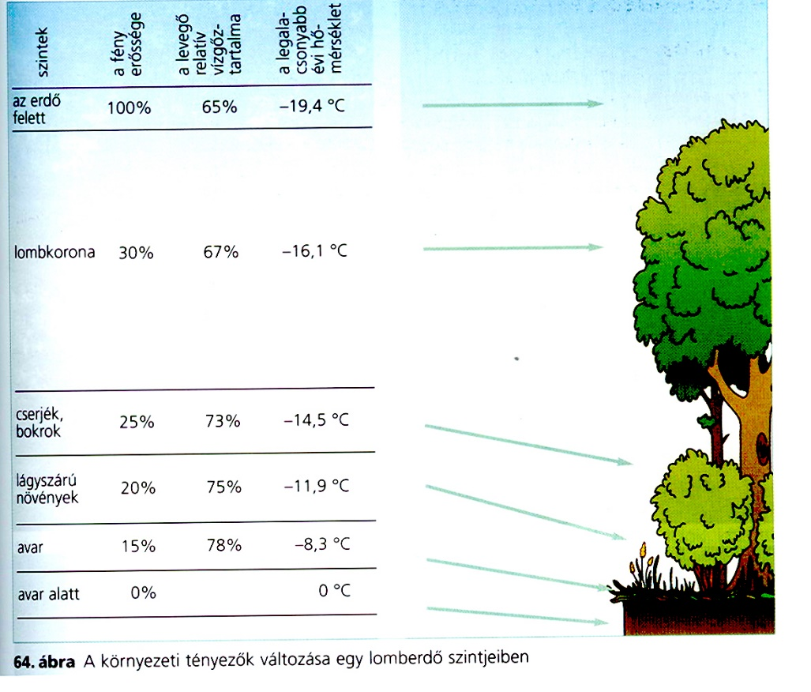
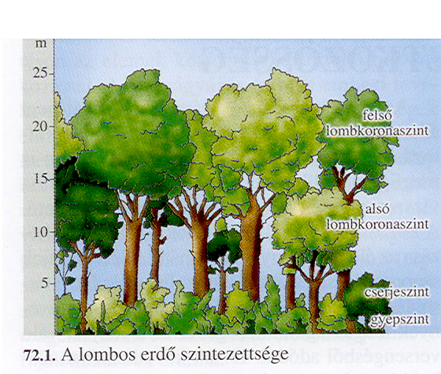
A. Szintezettség
függőleges szerkezet, okai: környezeti tényezők függőleges irányú egyenlőtlen eloszlása, pl:
Fény
Páratartalom
ökológiai kölcsönhatásban részt vevő partnerek
Szél
hőmérséklet
különböző társulásokban eltérő a szintek száma (legtöbb az erdő társulásokban)
Szintezettség összehasonlítása: ld. Következő dia

Slide 7
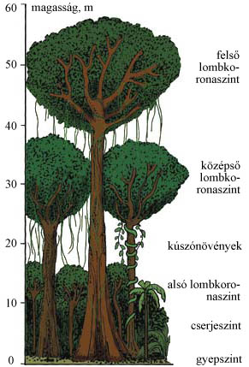
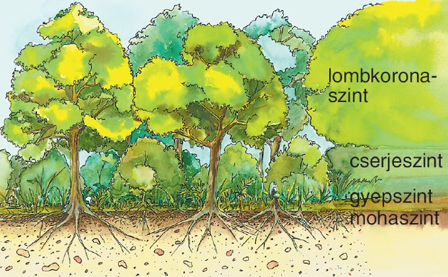
Gyertyános tölgyes |  | Esőerdő
van | gyökérszint | van
van | avarszint | van
van | mohaszint | Mindenhol van, nem önálló szint
Viszonylag fejlett | gyepszint | Fejletlen a fényszegénység miatt
 | cserjeszint
2: alsó, felső | lombkoronaszint | 3: alsó, középső, felső
nincs | Liánok és epifitonok | Külön szintet képeznek
Lián: fára kúszó, földben gyökerező
Epifitonok: fán lakó növények

Slide 9
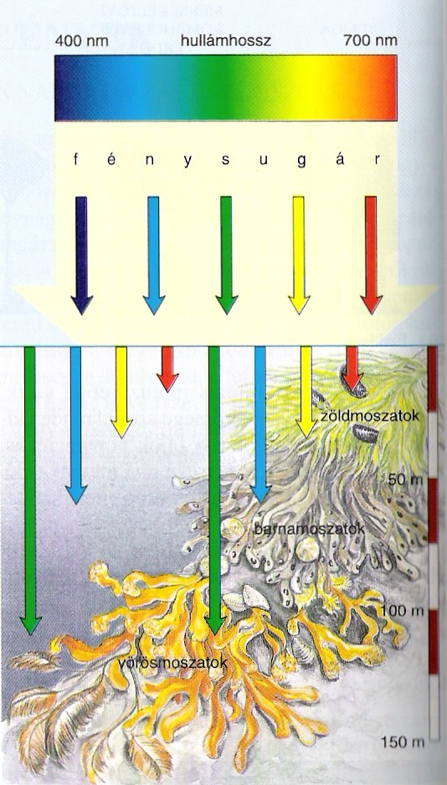
B, Kromatikus adaptáció
Kromatikus adaptáció ( = szín szerinti alkalmazkodás )
Vörös fényt használó zöldmoszatok legfelül
Kék fényt használó barnamoszatok
Zöld fényt is használni tudó vörösmoszatok legmélyebben
Notes:
A nagyobb energiájú, de rövidebb hullámhosszú sugarak (zöld) mélyebbre hatolnak
A vörösmoszatok színanyaga a zöld fényt hasznosítja, elnyeli, ezért ennek kiegészítő színét látjuk: a vöröset. Ezek a moszatok élnek legmélyebben.
A vörös fény nagyobb hullámhosszú, kisebb energiájú, nem hatol mélyre. Zöld színanyag megköti a vörös fényt, kiegészítő színét látjuk: a zöldet. A zöldmoszatok a felszín közelében élnek.

Slide 10
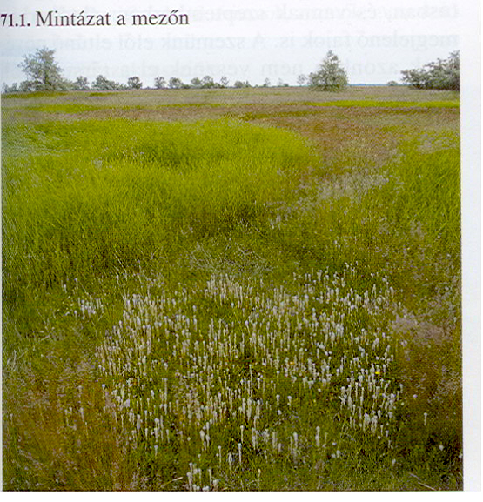
C, Mintázat
mintázat: populációk vízszintes elrendeződése, oka:
talaj eltérő víz és tápanyag tartalma
szaporodási sajátosságok
a társulás populációinak egy- egy környezeti tényezővel szembeni eltérő tűrőképessége, pl. más populációk élnek az erdő kisavanyodott talajfoltján, vagy a fényben gazdagabb irtásrétjén

Slide 11
4. Társulások időbeli változása
Periódikus
Előrehaladó
Leromló

Slide 12
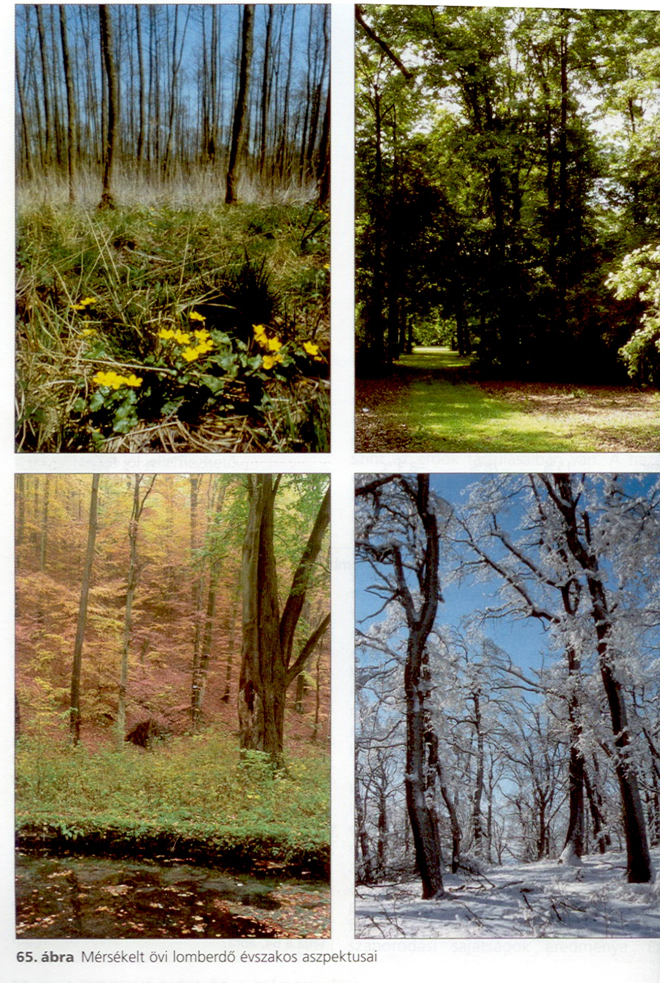
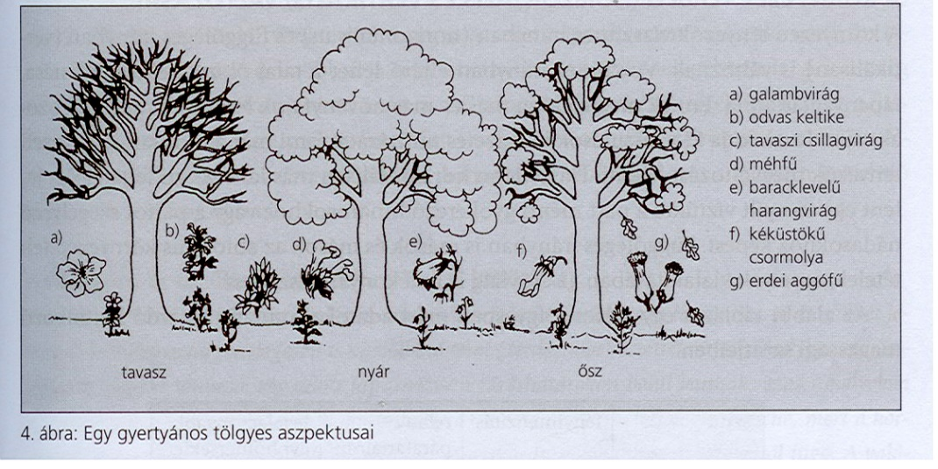
A. Periódikus
Napi változás (napi ritmus): az erdő állattársulásának változása
Évszakos változás: aszpektus: évszakonként más- más populációk kerülnek előtérbe, így az egyes évszakok társulásképe változik
ősszel a lombhullató fák leveleinek lehullása
tavasszal a lombkorona záródása előtti gumós lágyszárúak virágzása (kora tavaszi aszpektus pl. a gyertyános-tölgyesekben)

Slide 13
B. Előrehaladó
egy kezdőtársulástól vagy pionírtársulástól különböző társulásokon, mint átmeneti állapotokon egy végállapot: a záró- vagy klímaxtársulás felé haladó folyamat
az egymást követő társulások faji összetétele, diverzitása, szerves anyag termelése általában növekszik
Pionir társulás:
pionír szervezetek populációi alkotják pl. moha-, zuzmófajok populációi
kicsi a diverzitása és a biológiai produkciója (szerves anyag termelése)
kismértékű a populációk közötti kölcsönhatás
Klimaxtársulás: adott környezeti viszonyok között:
legnagyobb diverzitású,
legnagyobb biológiai produkciójú,
környezeti viszonyokhoz legjobban alkalmazkodó társulása a szukcessziónak
a populációi közötti kölcsönhatások nagyon sokfélék

Slide 14
Szukcessziófajták:
természetes szukcesszió: emberi beavatkozás nélküli
biotikus szukcesszó: változatlan éghajlati körülmények közötti
Szárazföldi: kopár terület beerdősülése, ld. később
Vízi: tófeltöltődés, ld. később
szekuláris szukcesszió: éghajlatváltozás hatására bekövetkező
másodlagos szukcesszió: emberi hatásokra bekövetkező
Biotikus:
Eutrofizáción alapuló tófeltöltődés: ld. később
Nyáras borókások kialakulása: legeltetéssel létrejött másodlagos társulás: a legelő állatok a tüskés bokrokat nem legelik le, ezért a cserjésedés bár lassan de folytatódik.

Slide 15
Szárazföldi szukcesszió: Egy talajmentes, vagyis a felszínen kőzettel borított terület benövényesedése
pionírfajok (mohák, zuzmók) telepednek meg
A lassan gyarapodó telepek tárolják a csapadékvizet
az elpusztuló teleprészek szerves anyagot adnak a kialakuló talajnak → új populációk: pl. a
sziklalakó páfrányok (fodorka, gímpáfrány, szirti páfrány)
nyílt gyepek fajainak megtelepedése (az anyakőzet vagy a talaj a gyepfoltok között még kilátszik)
újabb fajok betelepülésével kialakul a zártgyep
további fajok betelepülése sztyepprét kialakulását eredményezi
majd az erdősülés következtében valamilyen erdőtársulás jön létre, amely a klímaxtársulás
a szukcesszó során megtelepedő növényfajok a különböző kőzeteken eltérők, eltér a szukcesszió időtartama is
Pl: futóhomok szukcessziója

Slide 16
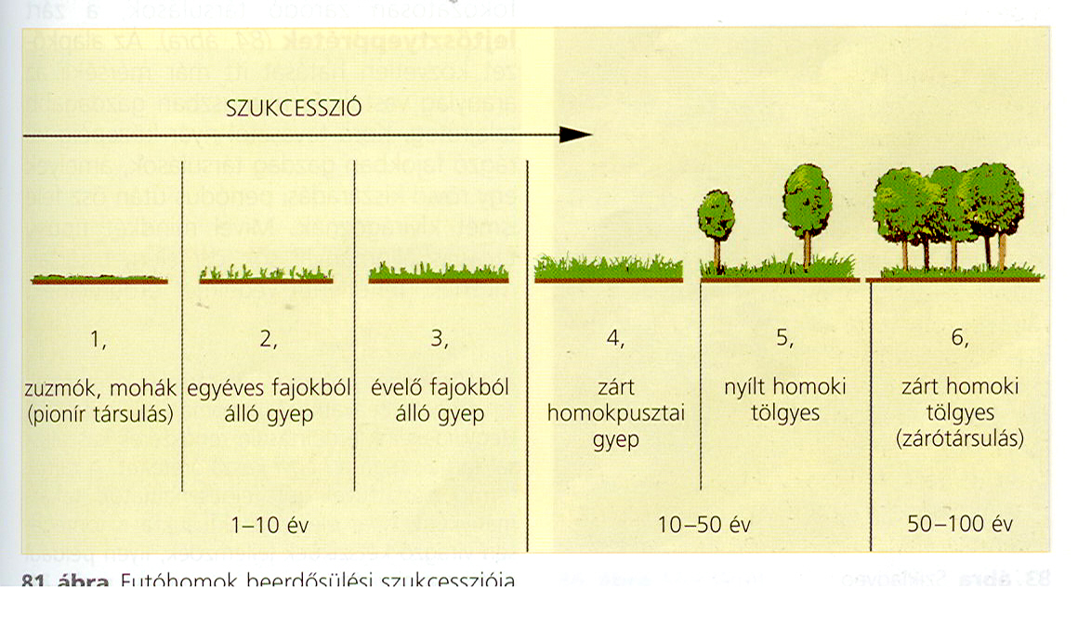
Futóhomok szukcessziója:
pionír társulás: moha, zuzmó fajok
nyílt homoki gyeptársulás: ált. pázsitfűfajok pl. fedélrozsnok, majd megjelennek az évelő fajok pl. magyar csenkesz (homoki csenkesz)
zárt homoki gyeptársulás: uralkodó növényfajai a kunkorodó árvalányhaj, a homoki kutyatej
nyílt homoki erdő: nem összefüggő a fák lombkoronája
zárt homoki erdő(gyöngyvirágos tölgyes): amely a klímaxtársulás

Slide 17
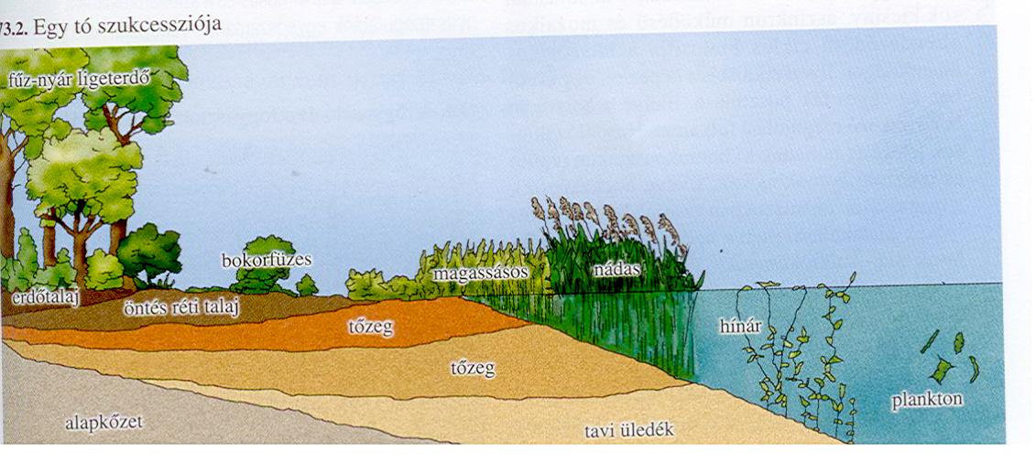
Vízi szukcesszió:
Nyílt víztükör: plankton- és lebegő hínár társulások
Iszaposodás: gyökerező hínár társulás
Tavi üledék: nádas
Tőzegfelhalmozódás: zsombéksásos
Réti üledékes talaj:
mocsárrét (gyepvegetáció)
Bokorfüzes
fűz-nyár ligeterdő
tölgy-kőris-szil ligeterdő

Slide 18
Eutrofizáción alapuló tófeltöltődés: Meggyorsítja a biotikus szukcessziót:
egy kisebb tó vizébe műtrágya kerül
egy nagyobb tó vizébe csapadékvízzel rendszeresen bemosódik a műtrágya, a kommunális hulladék, a hígtrágya →
a víz tápanyagban gazdaggá válik (eutróf víz), ezért megnő a planktonok száma, gyors ütemben nő a lebegő hínártömeg is
a pusztuló plankton tömeg és a növényzet növeli a szerves iszap mennyiségét→ felgyorsul a gyökerező hínárok megtelepedése, hamarabb jelenik meg a nád is
a feltöltődési szukcesszó évezredes folyamata egy- két száz évre, sőt néhány évtizedre rövidül.

Slide 19
C, Leromló: degradáció
Általában ember hatására megváltozik a sokféleség:
növekedhet a sokféleség, de leromlásra utal, ha a pionírtársulásban pl. homoki szukcesszió nyílt gyepjeiben a selyemkóró, a gyalogakác, a kanadai betyárkóró megjelenése
csökkenhet a sokféleség, egy zárt társulást az akácos kialakulása fajszegénnyé tesz
Okai:
turizmus,
környezetszennyezés,
taposás,
Erdőirtás
rosszul végrehajtott ritkítás a bükkösben vagy kocsánytalan tölgyesben a rezgőnyár elterjedéséhez vezet
a nyír megjelenése az erdőben vagy az akácos térhódítása szintén a degradációt jelzi.
az Alföldön a nyáras- borókás kialakulása is degradáció eredménye, kivágták a homoki tölgyeseket, majd legeltettek a területen ennek következtében az eredeti homoki társulások leromlottak.
tarvágás stb.
Következményei: erózió, sivatagosodás

Slide 20
5. Társulások előfordulása
Klimazonális:
fajösszetételét az éghajlat szabja meg (csapadék, hőmérséklet)
Élőhelyükön mindig zárótársulások
Pl. hegyvidéki erdők
Extrazonális:
Helyi klíma miatt éghajlati zónán kívül megjelenő társulás
Hegyek É és D lejtőin (É: bükkös lejjebb húzódik, D: tölgyes feljebb húzódik)
Intrazonális
Talajsajátosság , vízellátottság vagy alapkőzet módosító hatása miatt megjelenő társulás
Pl: nádas, sziklagyepek, hazai homoktalajon zárt homoki tölgyes

